Slide 1
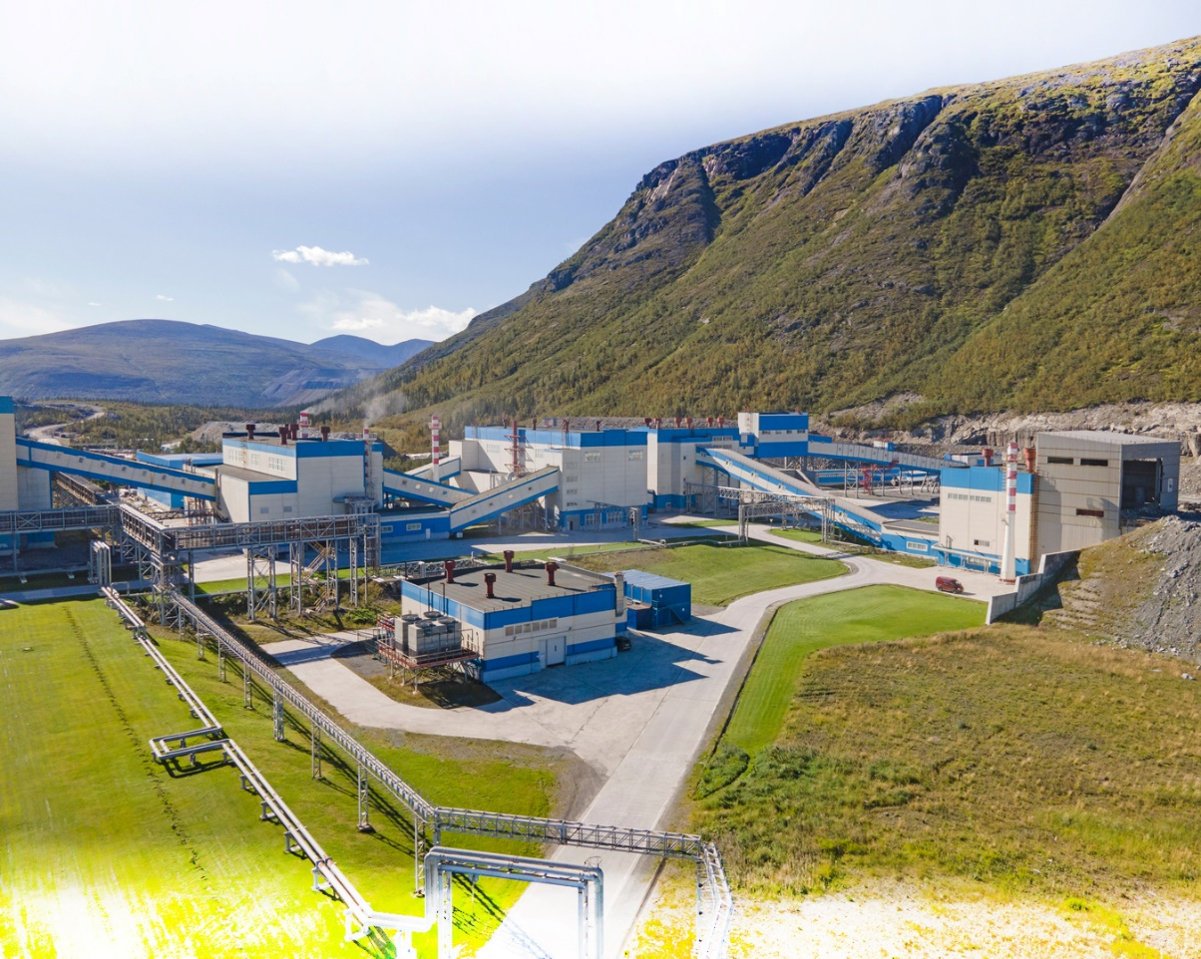
- Проходчика
- Машиниста мельниц
- Слесаря-ремонтника
- Электрослесаря
- Сварщика
- Электромонтера
- Слесаря по КИПиА
МЫ ПРЕДЛАГАЕМ:
работа на предприятии в Мурманской области г. Кировск, н.п. Коашва
официальное трудоустройство
достойный уровень заработной платы
ДМС, включая стоматологию
Акционерное Общество
«Северо-Западная Фосфорная Компания» ПРИГЛАШАЕТ НА ПОСТОЯННУЮ РАБОТУ:
www.szfk.ru
+7 (921) 046 48 96
KuzminskayaED@szfk.ru

